Slide 1

TOÁN 4
Tập 2
Tuần 21
Bài 60: Quy đồng mẫu số
các phân số - Tiết 2

Slide 2



Slide 3
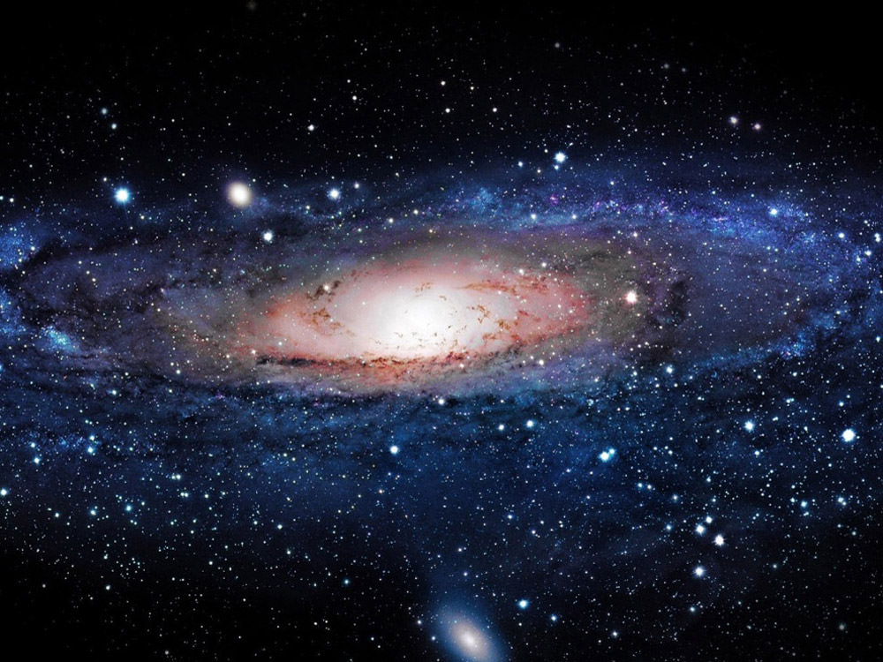

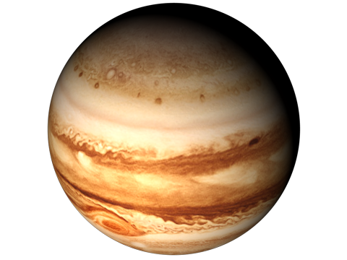

DU HÀNH VŨ TRỤ
BẮT ĐẦU

Slide 4


2
3
1
KẾT THÚC
Notes:
Hướng dẫn: GV click vào Du thuyền để di chuyển đến số thứ tự>>> chọn vào các số để xuất hiện câu hỏi.
Lặp lại các bước trên để đến câu hỏi tiếp theo

Slide 5





Câu 1: Mẫu số chung của hai phân số $\frac{\text{5}}{\text{6}}$ và $\frac{\text{3}}{\text{24}}$ là:
A. 30
B. 18
C. 24
D. 6
Notes:
Hướng dẫn: GV click vào du thuyền để về màn hình chính.

Slide 6
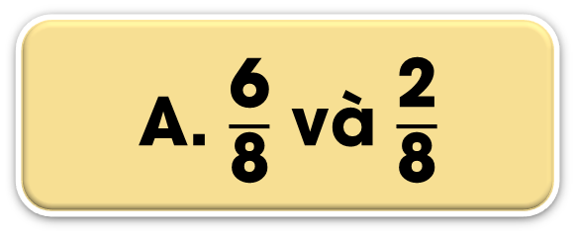
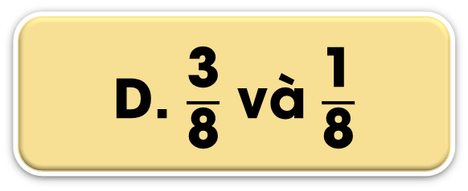
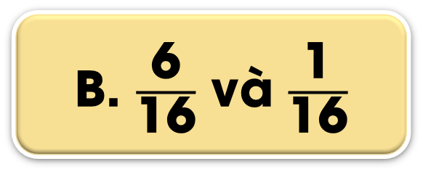
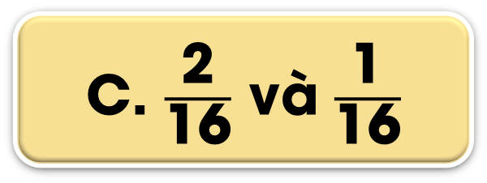
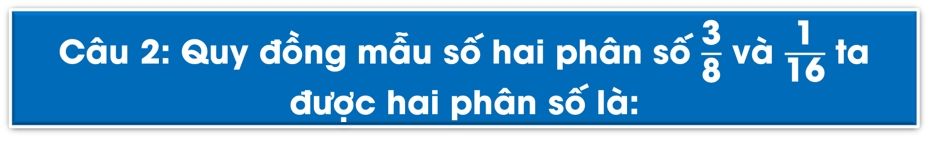
Câu 2: Quy đồng mẫu số hai phân số $\frac{\text{3}}{\text{8}}$ và $\frac{\text{1}}{\text{16}}$ ta được hai phân số là:
A. $\frac{\text{6}}{\text{8}}$ và $\frac{\text{2}}{\text{8}}$
B. $\frac{\text{6}}{\text{16}}$ và $\frac{\text{1}}{\text{16}}$
C. $\frac{\text{2}}{\text{16}}$ và $\frac{\text{1}}{\text{16}}$
D. $\frac{\text{3}}{\text{8}}$ và $\frac{\text{1}}{\text{8}}$
Notes:
Hướng dẫn: GV click vào du thuyền để về màn hình chính.

Slide 7

Câu 3: Mẫu số chung của hai phân số $\frac{\text{1}}{\text{5}}$ và $\frac{\text{5}}{\text{25}}$là
A. 30
B. 20
C. 25
D. 5
Notes:
Hướng dẫn: GV click vào du thuyền để về màn hình chính.

Slide 8





Chào mừng bạn đã đến với hành tinh của chúng mình.

Slide 9


Slide 10

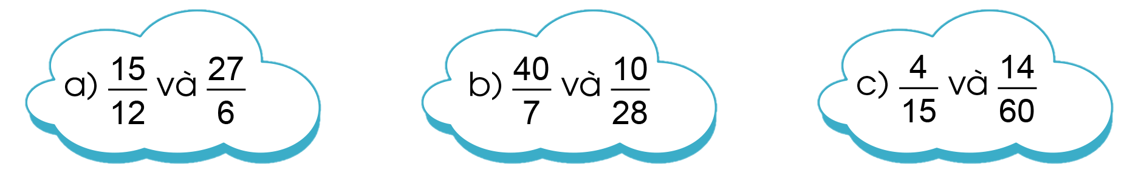
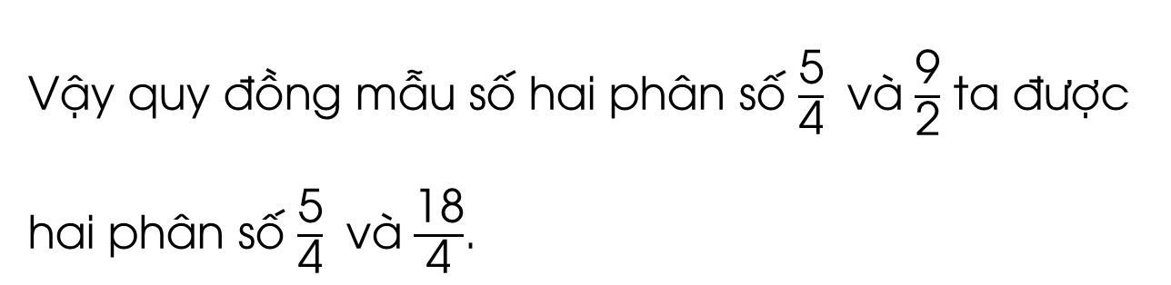
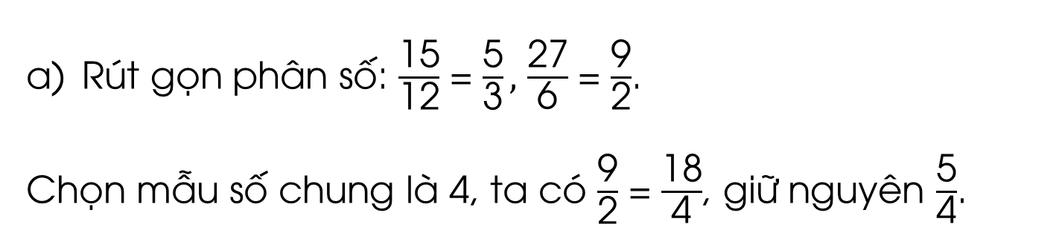
04
Rút gọn rồi quy đồng mẫu số hai phân số:
Rút gọn phân số: $\frac{\text{15}}{\text{12}}$ = $\frac{\text{5}}{\text{3}},$ $\frac{\text{27}}{\text{6}}$ = $\frac{\text{9}}{\text{2}}$.
Chọn mẫu số chung là 4, ta có $\frac{\text{9}}{\text{2}}$ = $\frac{\text{18}}{\text{4}}$, giữ nguyên $\frac{\text{5}}{\text{4}}$.
Vậy quy đồng mẫu số hai phân số $\frac{\text{5}}{\text{4}}$ và $\frac{\text{9}}{\text{2}}$ ta được hai phân số $\frac{\text{5}}{\text{4}}$ và $\frac{\text{18}}{\text{4}}$.

Slide 11
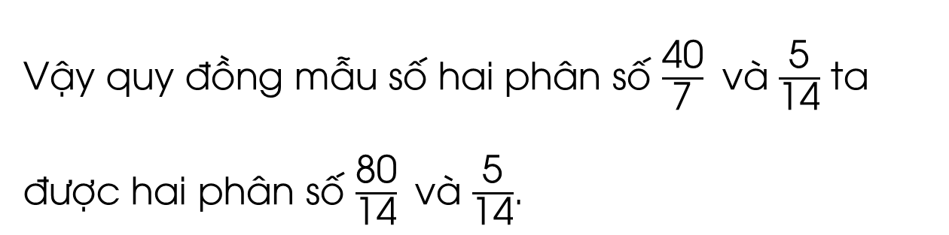
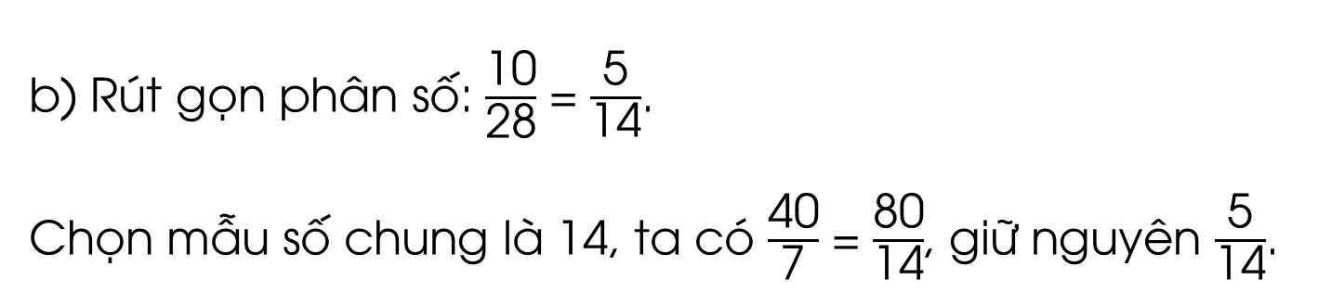
04
Rút gọn rồi quy đồng mẫu số hai phân số:
b) Rút gọn phân số: $\frac{\text{10}}{\text{28}}$ = $\frac{\text{5}}{\text{14}}$.
Chọn mẫu số chung là 14, ta có $\frac{\text{40}}{\text{7}}$ = $\frac{\text{80}}{\text{14}}$, giữ nguyên $\frac{\text{5}}{\text{14}}$.
Vậy quy đồng mẫu số hai phân số $\frac{\text{40}}{\text{7}}$ và $\frac{\text{5}}{\text{14}}$ ta được hai phân số $\frac{\text{80}}{\text{14}}$ và $\frac{\text{5}}{\text{14}}$.

Slide 12
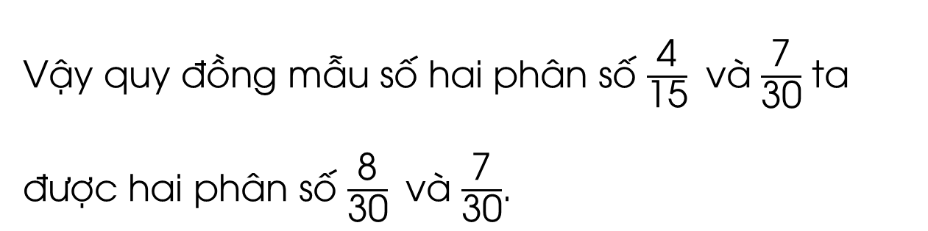
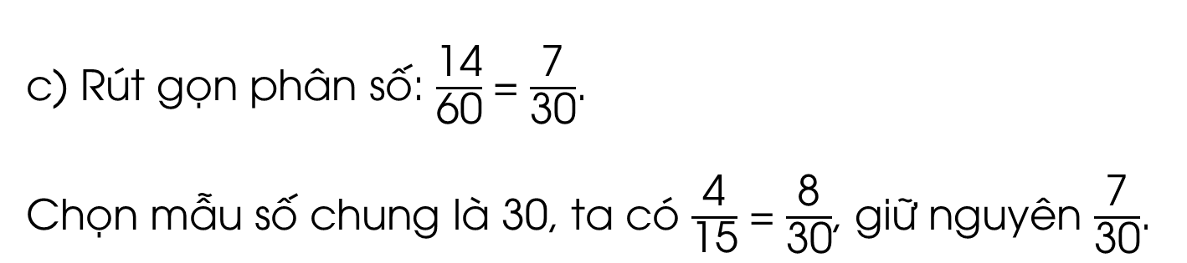
04
Rút gọn rồi quy đồng mẫu số hai phân số:
c) Rút gọn phân số: $\frac{\text{14}}{\text{60}}$ = $\frac{\text{7}}{\text{30}}$.
Chọn mẫu số chung là 30, ta có $\frac{\text{4}}{\text{15}}$ = $\frac{\text{8}}{\text{30}}$, giữ nguyên $\frac{\text{7}}{\text{30}}$.
Vậy quy đồng mẫu số hai phân số $\frac{\text{4}}{\text{15}}$ và $\frac{\text{7}}{\text{30}}$ ta được hai phân số $\frac{\text{8}}{\text{30}}$ và $\frac{\text{7}}{\text{30}}$.

Slide 13


Slide 14

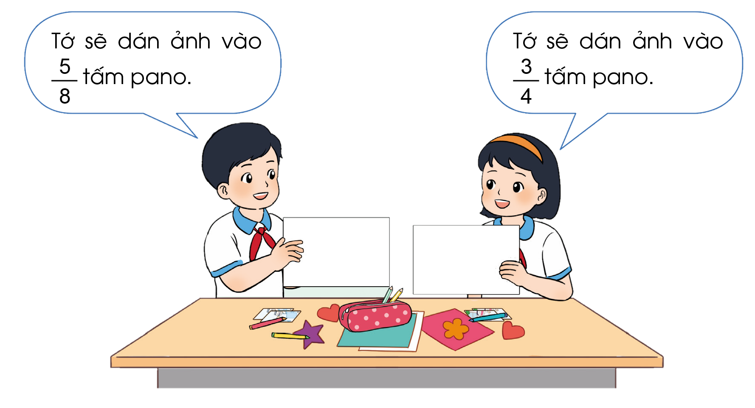
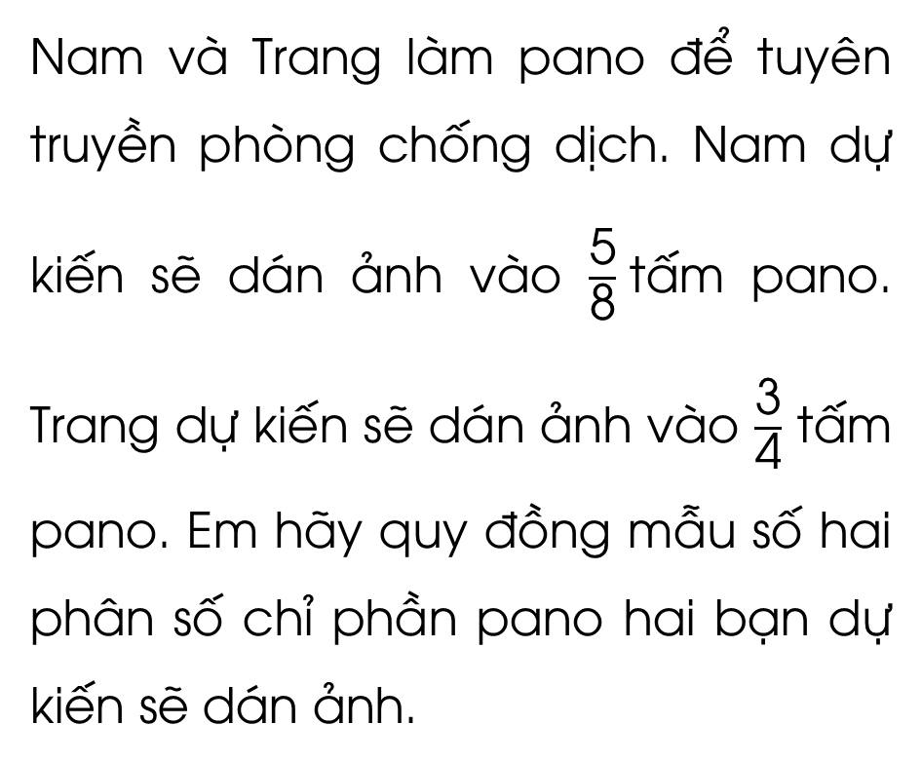
HOẠT ĐỘNG NHÓM 4
05
Nam và Trang làm pano để tuyên truyền phòng chống dịch. Nam dự kiến sẽ dán ảnh vào $\frac{\text{5}}{\text{8}}$tấm pano. Trang dự kiến sẽ dán ảnh vào $\frac{\text{3}}{\text{4}}$ tấm pano. Em hãy quy đồng mẫu số hai phân số chỉ phần pano hai bạn dự kiến sẽ dán ảnh.

Slide 15
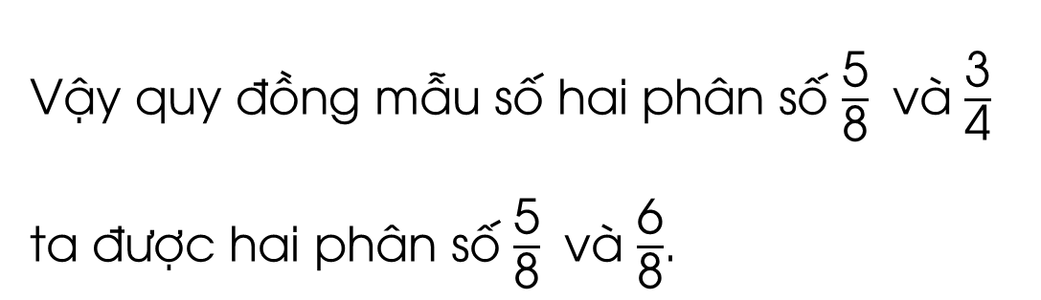
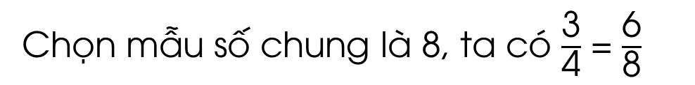
05
Chọn mẫu số chung là 8, ta có $\frac{\text{3}}{\text{4}}$ = $\frac{\text{6}}{\text{8}}$
Vậy quy đồng mẫu số hai phân số $\frac{\text{5}}{\text{8}}$ và $\frac{\text{3}}{\text{4}}$ ta được hai phân số $\frac{\text{5}}{\text{8}}$ và $\frac{\text{6}}{\text{8}}$.

Slide 16

Qua bài học hôm nay, em học được những kiến thức gì?

Slide 17


Muốn quy đồng mẫu số hai phân số trong trường hợp mẫu số chung là một trong hai mẫu số của hai phân số đã cho em cần lưu ý điều gì?
+ Xác định mẫu số chung;
+ Tìm thương của mẫu số chung và mẫu số của hai phân số kia;
+ Lấy thương tìm được nhân với tử số và mẫu số của phân số kia;
+ Giữ nguyên phân số có mẫu số là mẫu số chung.

Slide 18


Slide 19


Ôn tập kiến thức đã học
Hoàn thành bài tập trong VBT
Đọc và chuẩn bị trước Bài 61: So sánh hai phân số cùng mẫu

Slide 20


Slide 21


Để kết nối cộng đồng giáo viên và nhận thêm nhiều tài liệu giảng dạy,
mời quý thầy cô tham gia Group Facebook
theo đường link:
Hoc10 – Đồng hành cùng giáo viên tiểu học
Hoặc truy cập qua QR code

